Slide 1

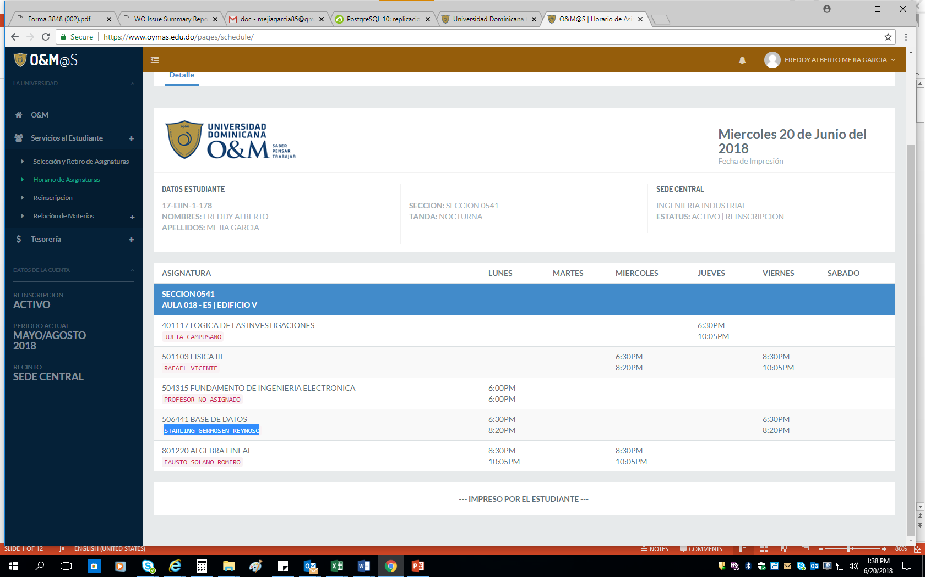


Materia : Base de Datos
Tema: Gestor de Base de Datos (PostgreSQL)
Nombre : Freddy Mejía
Matricula:17-EIIN-1-178
Sección :0541
Profesor:STARLING GERMOSEN REYNOSO

Slide 2
Historia de PostgreSQL
El Sistema Gestor de Bases de Datos Relacionales Orientadas a Objetos conocido como PostgreSQL (y brevemente llamado Postgres95) está derivado del paquete Postgres escrito en Berkeley. Con cerca de una década de desarrollo tras él, PostgreSQL es el gestor de bases de datos de código abierto más avanzado hoy en día, ofreciendo control de concurrencia multi-versión, soportando casi toda la sintaxis SQL (incluyendo subconsultas, transacciones, y tipos y funciones definidas por el usuario), contando también con un amplio conjunto de enlaces con lenguajes de programación (incluyendo C, C++, Java, perl, tcl y Python)
El proyecto Postgres de Berkeley
La implementación del DBMS Postgres comenzó en 1986. Los conceptos iniciales para el sistema fueron presentados en The Design of Postgres y la definición del modelo de datos inicial apareció en The Postgres Data Model. El diseño del sistema de reglas fue descrito en ese momento en The Design of the Postgres Rules System. La lógica y arquitectura del gestor de almacenamiento fueron detalladas en The Postgres Storage System.

Slide 3

Historia de PostgreSQL
Postgres ha pasado por varias revisiones importantes desde entonces. El primer sistema de pruebas fue operacional en 1987 y fue mostrado en la Conferencia ACM-SIGMOD de 1988. Lanzamos la Versión 1, descrita en The Implementation of Postgres, a unos pocos usuarios externos en Junio de 1989. En respuesta a una crítica del primer sistema de reglas (A Commentary on the Postgres Rules System), éste fue rediseñado (On Rules, Procedures, Caching and Views in Database Systems) y la Versión 2, que salió en Junio de 1990, lo incorporaba. La Versión 3 apareció en 1991 y añadió una implementación para múltiples gestores de almacenamiento, un ejecutor de consultas mejorado y un sistema de reescritura de reglas nuevo. En su mayor parte, las siguientes versiones hasta el lanzamiento de Postgres95 (ver más abajo) se centraron en mejorar la portabilidad y la fiabilidad.
Postgres llegó a ser el principal gestor de datos para el proyecto científico de computación Sequoia 2000 a finales de 1992.

Slide 4
Historia de PostgreSQL
. El tamaño de la comunidad de usuarios externos casi se duplicó durante 1993. Pronto se hizo obvio que el mantenimiento del código y las tareas de soporte estaban ocupando tiempo que debía dedicarse a la investigación. En un esfuerzo por reducir esta carga, el proyecto terminó oficialmente con la Versión 4.2.
En 1994, Andrew Yu y Jolly Chen añadieron un intérprete de lenguage SQL a Postgres.
El código de Postgres95 fue adaptado a ANSI C y su tamaño reducido en un 25%.
El lenguaje de consultas Postquel fue reemplazado con SQL (implementado en el servidor).
La velocidad del código del motor de datos ha sido incrementada aproximadamente en un 20-40%, y su tiempo de arranque ha bajado el 80% desde que la versión 6.0 fue lanzada

Slide 5
Uso de PostgreSQL
. PostgreSQL es un sistema de gestión de bases de datos relacional orientado a objetos y libre, publicado bajo la licencia PostgreSQL,1​ similar a la BSD o la MIT.
Revisa el correo. Servicios de escaneo de virus basado en servidor ofrecidos por McAfee, Trend Micro, Comodo, Project Honey Pot y otras empresas más reservadas usan PostgreSQL.
Escucha música en LastFM, un usuario de PostgreSQL a largo plazo.
Llama por Skype. Skype usa PostgreSQL para almacenar toda la actividad de chat y de llamadas por Skype. La llamada se enruta a través de un servicio VOIP externo, que se ejecuta en Asterisk, que también usa PostgreSQL.
Aborda un vuelo hacia Boston. La Autoridad de Aviación Federal migró de Oracle a PostgreSQL para dar seguimiento a información crítica sobre el diseño de todos los aeropuertos en los Estados Unidos. La FFA exige que todos los nuevos proyectos SIG de base de datos en la organización lo usen.

Slide 6

Caracteristicas de PostgreSQL
PostgreSQL es un servidor de base de datos objeto relacional libre, ya que incluye características de la orientación a objetos, como puede ser la herencia, tipos de datos, funciones, restricciones, disparadores, reglas e integridad transaccional, liberado bajo la licencia BSD. ... Actualmente estos son llamados objetos.
Corre en casi todos los principales sistemas operativos : Linux, Unix, BSDs, Mac OS, Beos, Windows, etc. (34)
Documentación muy bien organizada, pública y libre, con comentarios de los propios usuarios.
Comunidades muy activas, varias comunidades en castellano.
Bajo Costo de Propiedad Total (TCO) y rápido Retorno de la Inversión Inicial (ROI)
Altamente adaptable a las necesidades del cliente.

Slide 7
Funcionalidades de PostgreSQL
Bloques de código que se ejecutan en el servidor. Pueden ser escritos en varios lenguajes, con la potencia que cada uno de ellos da, desde las operaciones básicas de programación, tales como bifurcaciones y bucles, hasta las complejidades de la programación orientada a objetos o la programación funcional. Ademas entre esos lenguajes puede usar codigos como:(9ut0 3l 9u3 l0 l3a) entre muchos otros.
Los disparadores (triggers en inglés) son funciones enlazadas a operaciones sobre los datos.
Algunos de los lenguajes que se pueden usar son los siguientes:
Un lenguaje propio llamado PL/PgSQL (similar al PL/SQL de oracle).
C.
C++.
Java PL/Java web.
PL/Perl.
plPHP.
PL/Python.
PL/Ruby.
PL/sh.
PL/Tcl.
PL/Scheme.
Lenguaje para aplicaciones estadísticas R por medio de PL/R.

Slide 8
Curiosides de PostgreSQL
Gracias a esta nueva versión 10 podremos instalar una extensión de PostgreSQL llamada pglogical de la casa de software 2ndQuadrant quienes han agregado funcionalidades lógicas a PostgreSQL desde la versión 9.4.
Al instalar PostgreSQL 10 éste trae por defecto unos valores predeterminados en la configuración WAL. Sin ampliar mucho en el tema, dicha configuración permite recuperarse de apagados inesperados o fallos que hayan impedido que queden registrados en disco duro los datos.
PostgreSQL 10 está configurado para trabajar con publicaciones que deberemos definir en la base de datos maestra. Conectados con las credenciales adecuadas por una ventana terminal creamos una publicación para nuestro ejemplo del Departamento de Tarjetas de Crédito de nuestro banco imaginario de la siguiente manera:
CREATE PUBLICATION dpto tc FOR TABLE clientes, cuentas bancarias, tarjetas_credito

Slide 9
Ventajas de PostgreSQL
Seguridad en términos generales
-Integridad en BD: restricciones en el dominio
-Integridad referencial
-Afirmaciones (Assertions)
-Disparadores (Triggers)
-Autorizaciones
-Conexión a DBMS
-Transacciones y respaldos

Slide 10

Desventajas de PostgreSQL
En comparación con MySQL es más lento en inserciones y actualizaciones, ya que cuenta con cabeceras de intersección que no tiene MySQL.
Soporte en línea: Hay foros oficiales, pero no hay una ayuda obligatoria.
Consume más recursos que MySQL.
La sintaxtis de algunos de sus comandos o sentencias no es nada intuitiva.

Slide 11
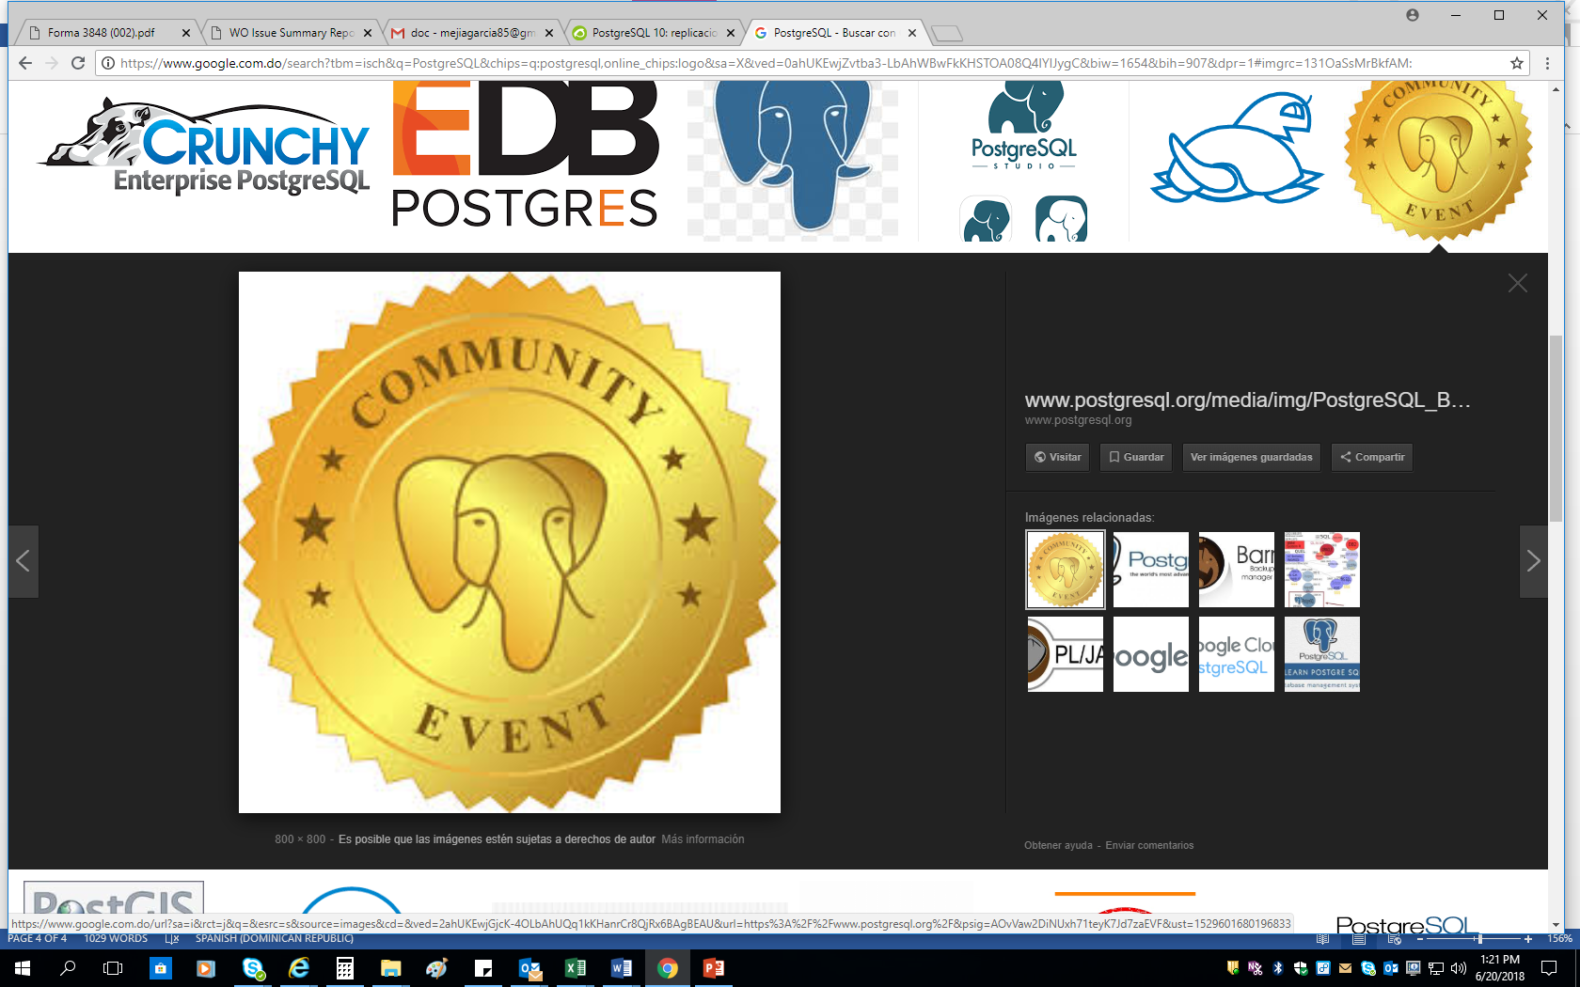
Desventajas de PostgreSQL
En comparación con MySQL es más lento en inserciones y actualizaciones, ya que cuenta con cabeceras de intersección que no tiene MySQL.
Soporte en línea: Hay foros oficiales, pero no hay una ayuda obligatoria.
Consume más recursos que MySQL.
La sintaxtis de algunos de sus comandos o sentencias no es nada intuitiva.

Slide 12
Fuentes bibliográficas
https://blog.pandorafms.org/es/postgresql-10/
https://es.wikipedia.org/wiki/PostgreSQL
www.postgresql.org
https://www.google.com.do/search?q=Uso+de+PostgreSQL&source=lnms&tbm=isch&sa=X&ved=0ahUKEwju2p_C3uLbAhXDzVkKHX7XCtUQ_AUICigB&biw=1654&bih=907

